Slide 1


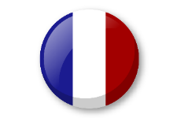

Knowledge organiser: This is me
Adjectives bank with “I am”
Je suis - I am …
courageux/courageuse – courageous
fort/ forte - strong
créatif/ créative – creative
sportif / sportive - sporty
actif / active – active
drôle – funny
calme – calm
timide – shy
Hair and eyes nouns Bank
J’ai… - I have
les cheveux – hair
blonds - blond
marron - brown
noir - black
roux - red
les yeux – eyes
bleus - blue
verts – green
marron – brown
noirs - black
Phonics
“j” (j’ai, Je suis,)
“-eux” (yeux, cheuveux)
“-eur” (auteur, docteur, professeur)
Adverbs and conjunctions
parfois – sometimes
toujours – always
et – and
mais - but
Job nouns Bank
Je voudrais être – I would like to be…
      auteur–author
      docteur –doctor
      footballeur–footballer
      dentiste –dentist
      professeur – teacher
      astronaute –astronaut
Grammar Bank
We say and write colours as adjectives after the noun in French.
For example:
Les cheveux noirs – black hair
Les yeux verts – green eyes
Fact bank
In English ‘hair’ is a singular noun and in French it is a plural noun (les cheveux)

